Slide 1

Муниципальное бюджетное дошкольное образовательное учреждение -детский сад «Аленушка» с. Повалиха
Проект
2024 г

Slide 2

Актуальность
Воспитание патриотических чувств начинается с дошкольного возраста, именно на данном этапе формируется личность ребёнка. Патриотизм – это чувство любви к Родине, ощущение себя неотъемлемой частью Отечества. Эти сложные чувства формируются с малых лет и проявляются в любви ребёнка к своим родителям и близким ,родному городу и своей стране. Патриотическое чувство не возникает само по себе. Это результат длительного, целенаправленного воспитательного воздействия на человека. Очень важно, чтобы патриотическое воспитание осуществлялось на основе отечественных традиций, современного опыта.
К сожалению, с каждым днем утрачивается связь поколений. Детям нужно рассказать о ВОВ, о защитниках родины – ветеранах, о том, как протекала жизнь в военное время, военном оружии, о форме одежды военных, о победе.
Наш проект позволит помочь подрастающему поколению сформировать у них чувство долга, чувство уважения к защитникам нашей Родины, чувство гордости за наш великий народ, благодарности за то, что он подарил нам счастливую жизнь.

Slide 3

Цель проекта
Расширить представления детей об истории Родины, воспитание у детей патриотизма, чувства гордости за подвиг нашего народа в Великой Отечественной войне. Создание условий для воспитания у детей дошкольного возраста чувства патриотизма и гражданственности в соответствии с их возрастными возможностями.

Slide 4

Задачи проекта
Задачи для детей
Принять участие в беседах:«Великая отечественная война», «Почему война называется великой отечественной?», «Дети – герои великой отечественной войны», «Праздник «День Победы», ответить на вопросы воспитателя «Что за праздник День Победы?» и «Почему война называется великой отечественной?»
Посмотреть с родителями развивающее видео «Детям о Дне Победы» https://dzen.ru/video/watch/645247f6e177486261d4565d
Видеоклип «О той весне».
https://www.youtube.com/watch?v=MFOVwgqdvNc&t=93s
Познавательный мультфильм для детей «Что такое День Победы?»
Мультфильм «Солдатская сказка» https://www.youtube.com/watch?v=8Mf3xzm7g48
Мультфильм о ВОВ "Василек"https://www.youtube.com/watch?v=ZqFCVJ-qGmU
В группе познакомиться с презентацией«Детям о Великой Отечественной Войне» https://dzen.ru/video/watch/626fe46f87eb377945ddeedc?f=video
Принять участие в конкурсе «Окна Победы», выставке рисунков к 9 мая в ДОУ.

Slide 5
Задачи проекта
Задачи для родителей
Изучить консультацию«Что такое День Победы?»
Совместно с детьми просмотреть развивающее видео «Детям о Дне Победы»https://dzen.ru/video/watch/645247f6e177486261d4565d
Видеоклип «О той весне».
https://www.youtube.com/watch?v=MFOVwgqdvNc&t=93s
Познавательный мультфильм для детей « Что такое День Победы?»
https://www.youtube.com/watch?v=8Mf3xzm7g48
Мультфильм «Солдатская сказка»
https://www.youtube.com/watch?v=qtCcNtQLavA
Мультфильм о ВОВ "Василек"
https://www.youtube.com/watch?v=ZqFCVJ-qGmU
Принять участие в акции «Окна Победы», выставке рисунков к 9 мая.
Задачи для воспитателей
Подготовить и провести консультацию для родителей «Что такое День Победы?»
Подготовить иллюстрации по теме ВОВ: «Города герои» и «Всё о ВОВ»
Подготовить и провести беседы с детьми на тему:«Великая отечественная война», «Почему война называется великой отечественной?», «История маленьких девочек в немаленькой войне», «Дети – герои великой отечественной войны», «Праздник «День Победы».
Совместно с детьми познакомиться с пословицами и поговорками о ВОВ, отгадывать загадки на военную тематику.
Познакомить детей с презентацией «Детям о Великой Отечественной Войне».https://dzen.ru/video/watch/626fe46f87eb377945ddeedc?f=video
Отправить родителям ссылку для совместного с детьми просмотра познавательного мультфильма
«Детям о Дне Победы»
https://dzen.ru/video/watch/645247f6e177486261d4565d
Видеоклип «О той весне».
https://yandex.ru/video/preview/13767416916321197878
познавательный мультфильм для детей о Дне Победы. Что такое День Победы?
https://dzen.ru/video/watch/62681745e4127819fcc8de9d?f=d2d
Мультфильм «Солдатская сказка»
https://yandex.ru/video/preview/7862576179222674078
Мультфильм о ВОВ "Василек"
https://yandex.ru/video/preview/2592518826443232202
Подготовить и провести с детьми акцию «Окна Победы», выставка рисунков к 9 мая, принять участие в празднике « 9 мая - День Победы».

Slide 6

Проблемный вопрос« Почему День Победы это праздник со слезами на глазах?»
Гипотеза
Воспитать патриота своей Родины, принимающего близко к сердцу её интересы и заботы, можно, если воспитывать у дошкольников нравственно- патриотические чувства через синтез искусств (музыка, изобразительная деятельность, художественная литература.)

Slide 7

Ожидаемые результаты
сохранение интереса к истории своей страны, к Великой Отечественной войне, осознанное проявление уважения к заслугам и подвигам воинов Великой Отечественной войны.
осознание родителями важности патриотического воспитания дошкольников.
расширены и систематизированы знания о Великой Отечественной войне.
закреплены навыки продуктивной деятельности при изготовлении открыток.
сформировано уважительное отношение к участникам войны, труженикам тыла; бережное отношение к семейным фотографиям.

Slide 8
Продукт проекта | Праздник 9 мая- День победы, акция «Окна Победы»,
Возраст | Дети 3-7 лет
Ресурсы | Информационные: «Проектная деятельность дошкольников», Нравственно-патриотическое воспитание дошкольников / Ветохина А.Я., Детям о Великой Победе / Казаков А. П., Шорыгина Т. А., – М., 2007. ,Дошкольникам о защитниках отечества / Под ред. Кондрыкинской Л. А. – М., 2006., Стихи, загадки о ВОВ, презентация «Детям о Великой Отечественной Войне».https://dzen.ru/video/watch/626fe46f87eb377945ddeedc?f=video Человеческие: дети с 3-7 лет , их родители, воспитатели, музыкальный руководитель Технические: компьютер, проектор. Материальные: иллюстрации, открытка к 9 мая.
Практическая значимость | Дети приобретут знания об истории Родины, у них появится понимание подвига, совершённого нашим народом. Большой интерес детей к настольно – печатным и дидактическим играм по данной теме.
Сроки реализации | Краткосрочный с 22.04 по 08.05.24г.

Slide 9

1 этап - подготовительный
Выбор темы проекта.
Постановка цели и задач.
Работа с родителями.
Работа с детьми.
Работа по подбору иллюстраций о войне, дне Победы.
Чтение художественных произведений о Великой Отечественной войне, слушание военных песен, разучивание стихотворений и песен.

Slide 10

2 этап - основной
Дата проведения | Место в режиме дня | Мероприятия | Участники образовательного процесса, участвующие в мероприятии | Промежуточные результаты
23.04.24 | Первая половина дня | Презентация «Детям о Великой Отечественной Войне» с последующим обсуждением Беседа :«Великая отечественная война», | Дети, воспитатель, | Родители получат представление о том какую информацию можно дать детям по данной теме. Фото отчет
24.04.24 | Первая половина дня Вторая половина дня | Познавательный мультфильм для детей о Дне Победы. Что такое День Победы? https://www.youtube.com/watch?v=8Mf3xzm7g48 с последующим обсуждением Беседа «История маленьких девочек в немаленькой войне», Чтение рассказов о ВОВ | Дети, воспитатель | Дети получат дополнительную информацию о ВОВ Фото отчет
25.04.24 | Первая половина дня | Просмотр мультфильма о ВОВ "Василек" https://www.youtube.com/watch?v=ZqFCVJ-qGmU с последующим обсуждением Беседа «Праздник «День Победы», | Дети, воспитатель | Дети получат дополнительную информацию о ВОВ Фото отчет

Slide 11
2 этап - основной
02.05.24 - 03.05.24 | Первая половина дня Вторая половина дня | Беседа «Почему война называется великой отечественной?», Изготовление открытки к 9 мая Прослушивание песен военных лет Беседа «Праздник «День Победы», «Победа». Изготовление украшений для акции « Окна победы» | Дети, воспитатель | Дети получат дополнительную информацию о ВОВ, и изготовят открытку.
06.05.24 | Первая половина дня | Беседа «Дети – герои великой отечественной войны», Экскурсия к памятнику ВОВ. Возложение цветов. | Старшая, подготовительная группа, воспитатели | Дети получат дополнительную информацию о ВОВ
 | Вторая половина дня Самостоятельная деятельность | Дидактические игры по данной теме Прослушивание песен военных лет | Дети, воспитатель | Дети научатся подводить итог своим знаниям
07.05- 09.05.23 | Заключительный этап проекта | Итоговые мероприятия: Праздник « 9 мая », акция «Окна Победы» | Дети, воспитатель, музыкальный руководитель , родители | Дети научатся подводить итог своим знаниям

Slide 12
3 этап - заключительный
Оценка эффективности реализации проекта | Степень достижения поставленных целей | Обобщение педагогического опыта
Родителей были достаточно активно включены в деятельность совместного проекта за счёт своевременного размещения воспитателем в родительском чате всех необходимых материалов, цель и задачи реализованы полностью, постоянно проходило поддержание интереса детей к теме проекта за счёт проведения разнообразных видов деятельности. | Цель достигнута полностью, в срок 90% детей активно участвовали и были довольны результатом проекта | Дети в конце проекта сохранили интерес к традициям, испытывают патриотическое чувство, гордость за героев своей страны. С большим интересом стали играть в настольно – печатные и дидактические игры. Родители были заинтересованы темой и получили новую и полезную информацию, успешно опробованную на своих детях, что понятно из бесед с родителями.

Slide 13
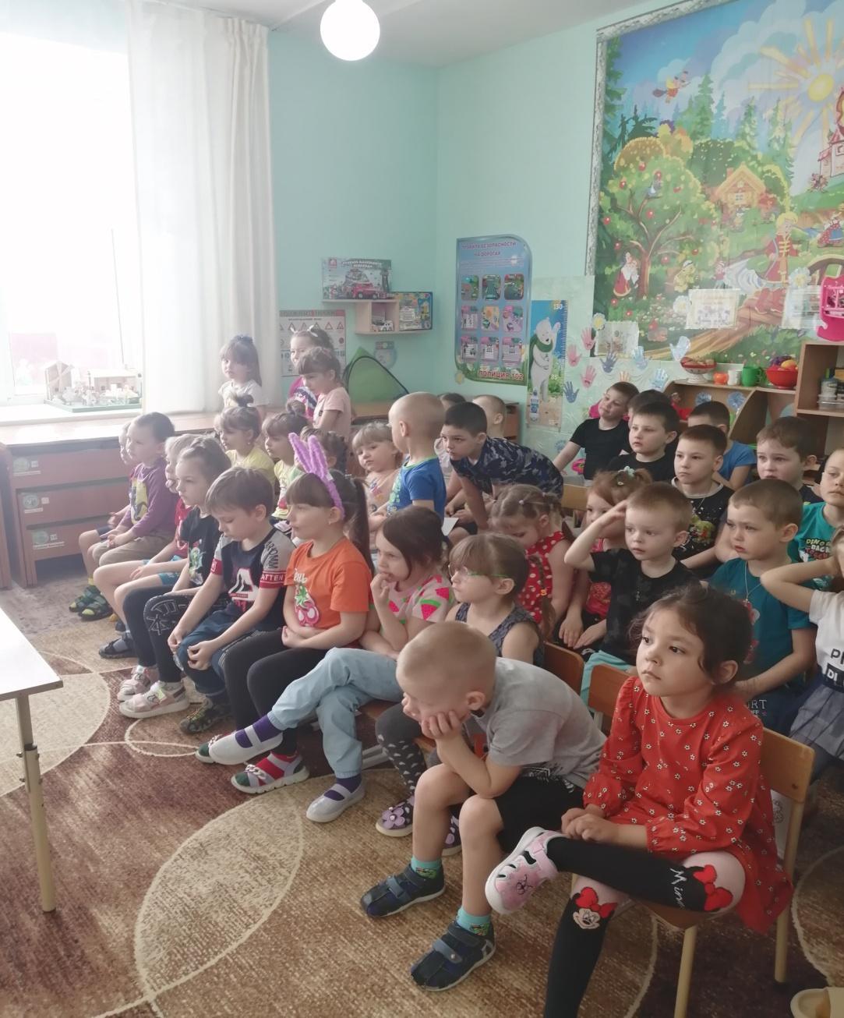
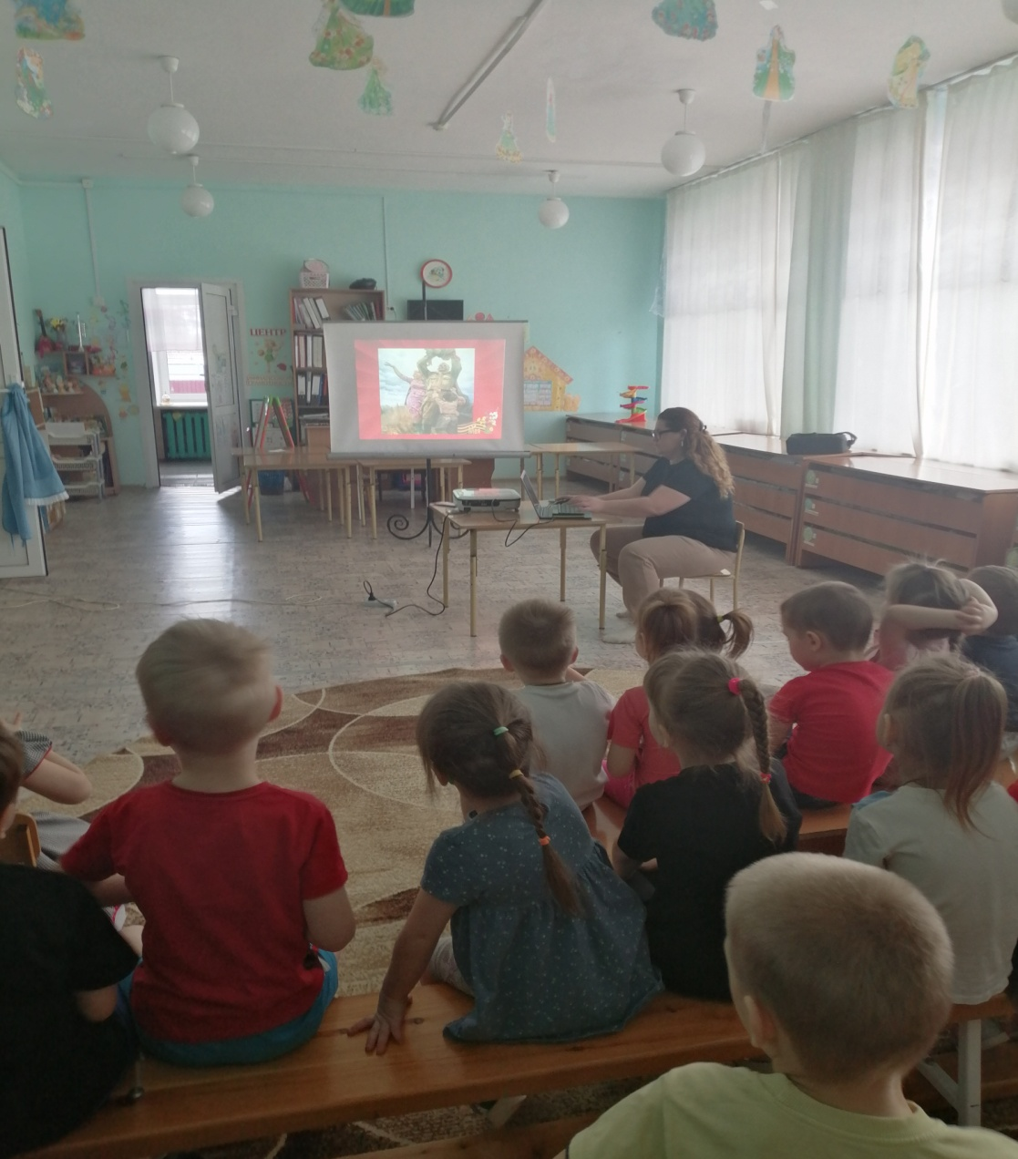
Беседы и просмотры мультфильмов, презентаций о ВОВ

Slide 14
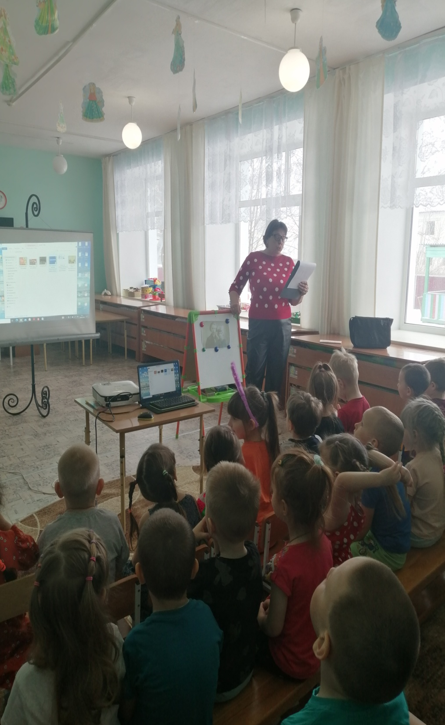
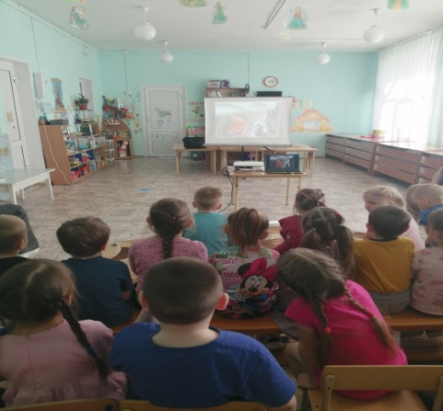
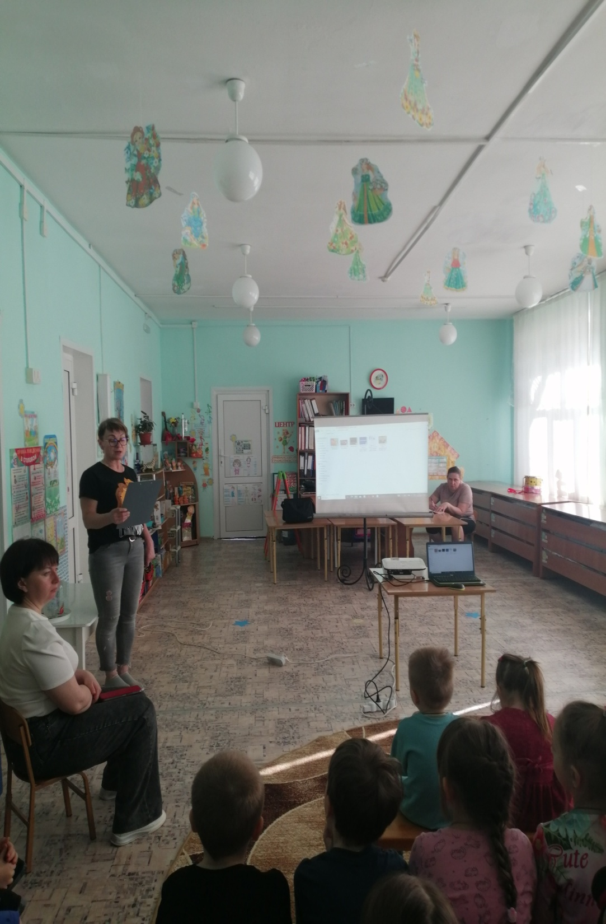

Slide 15
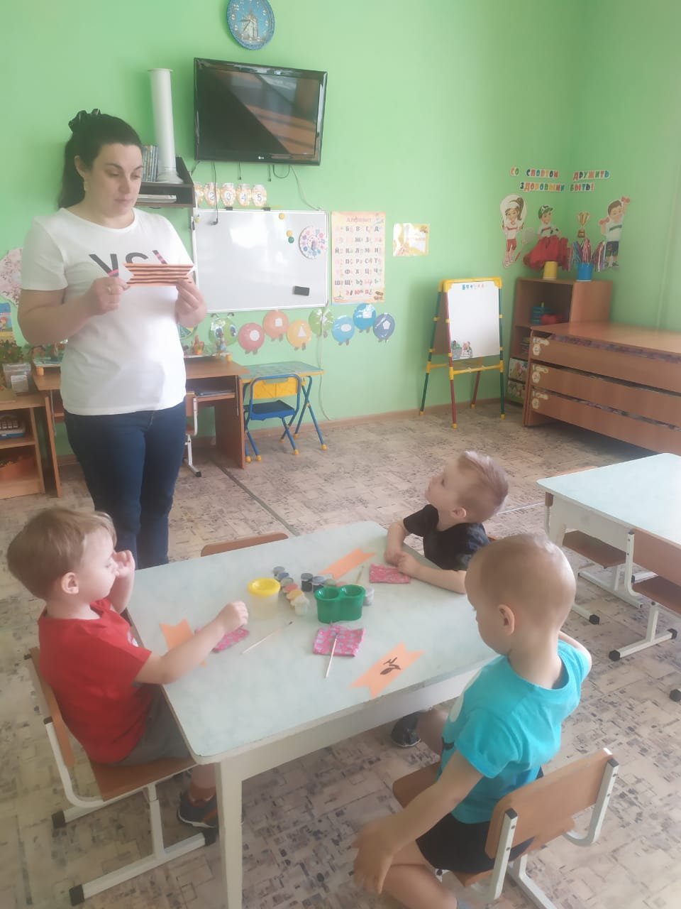
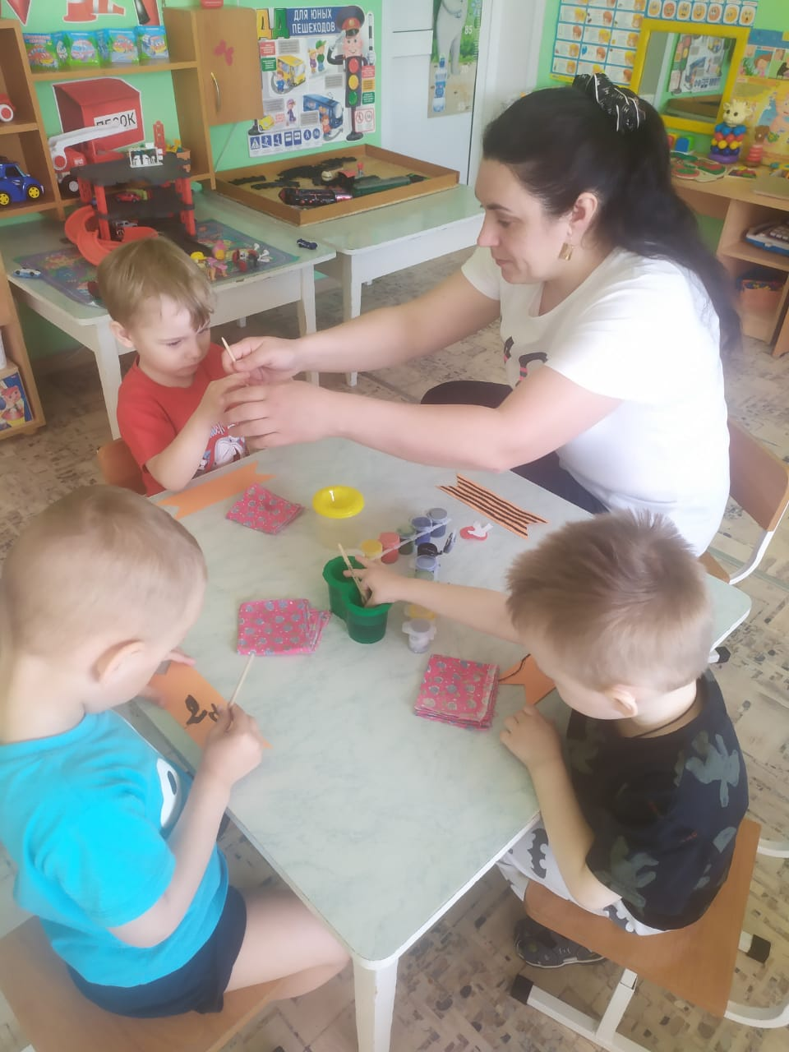
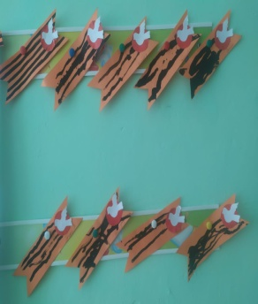

Slide 16
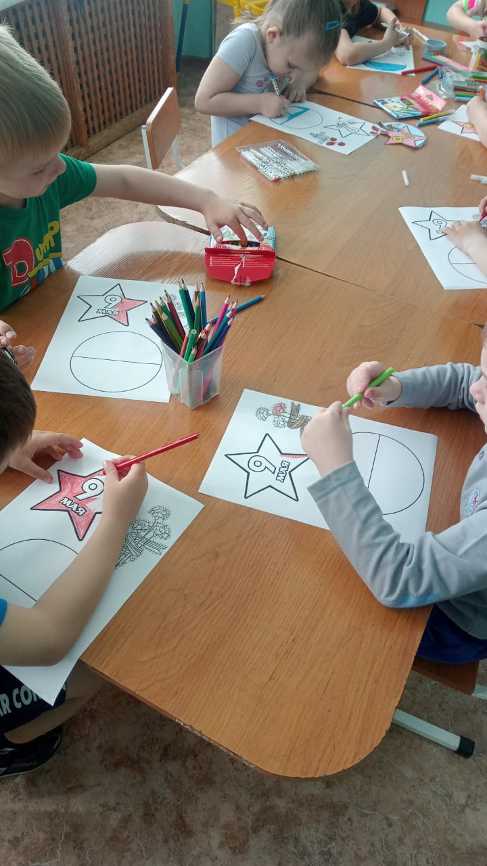
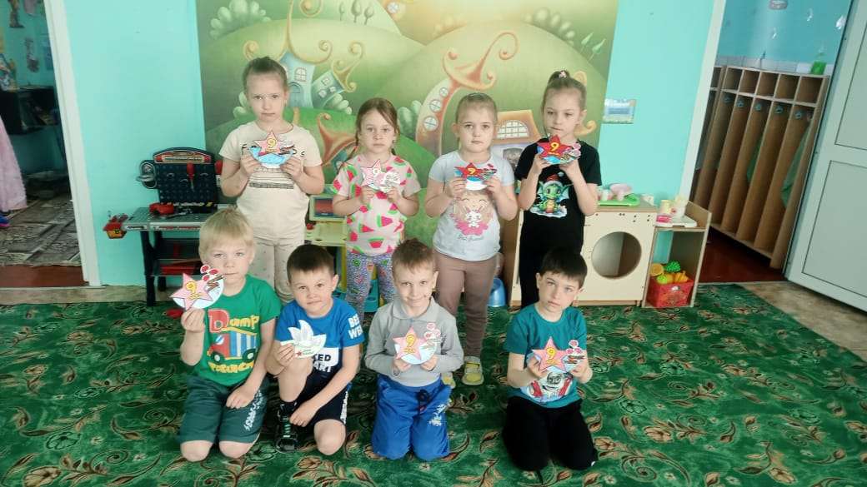
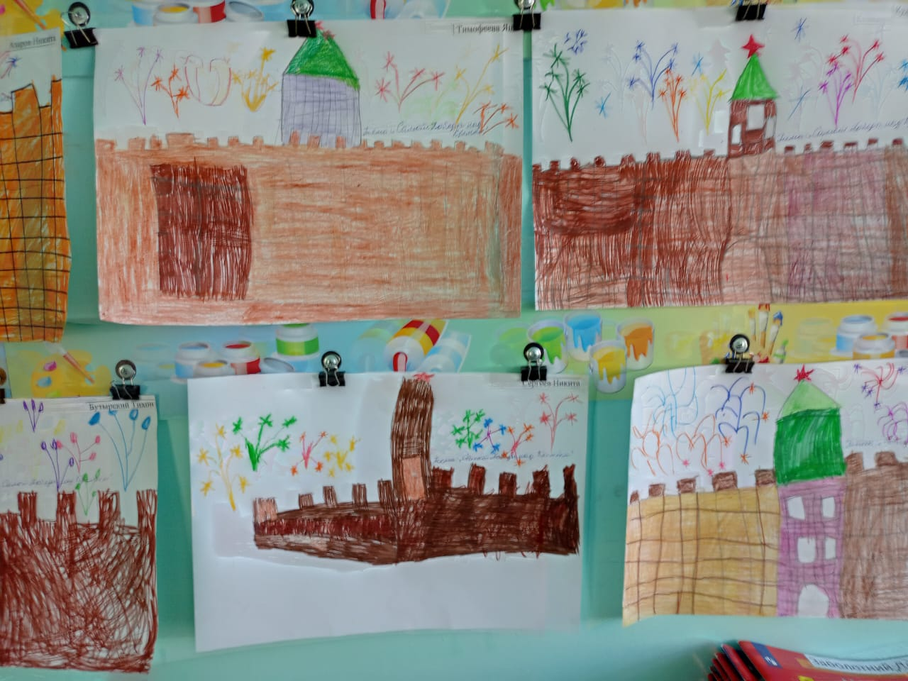

Slide 17
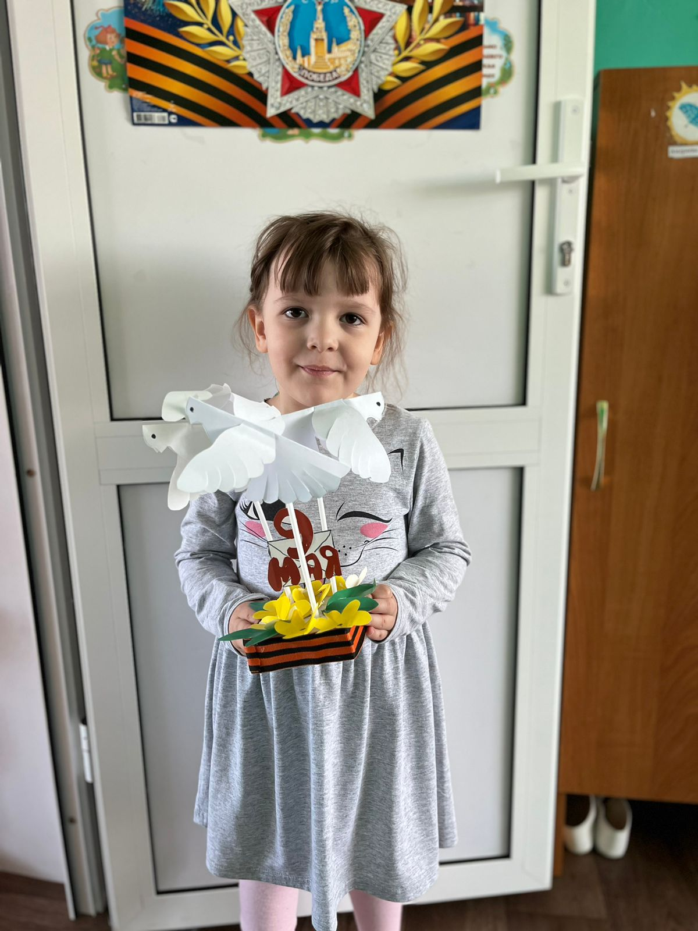
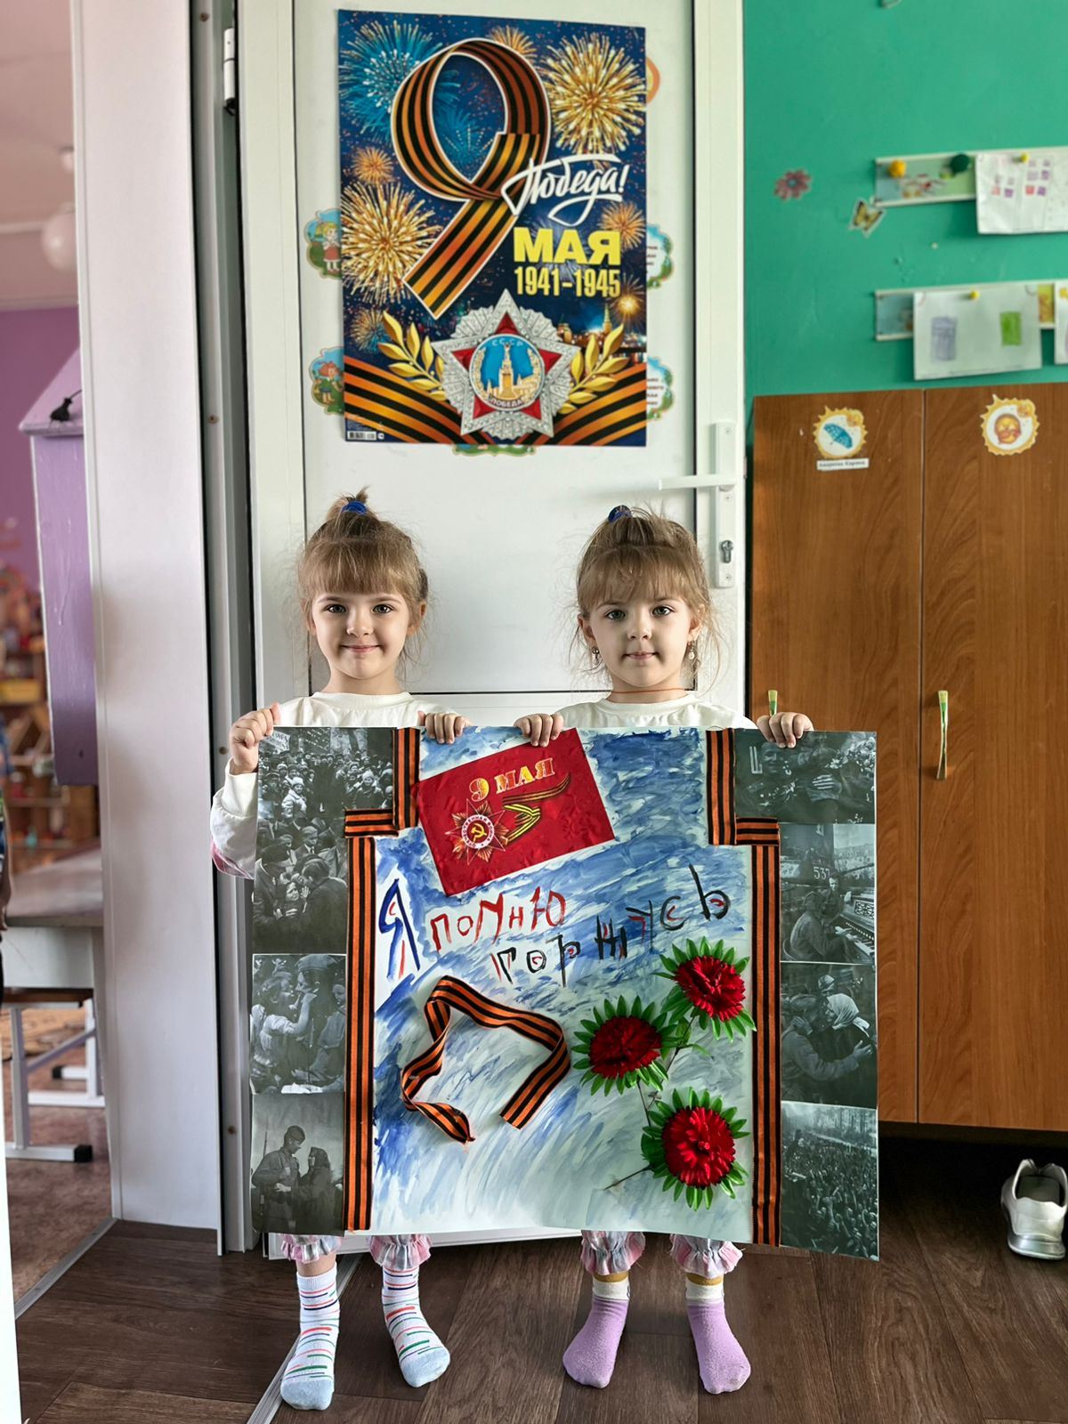
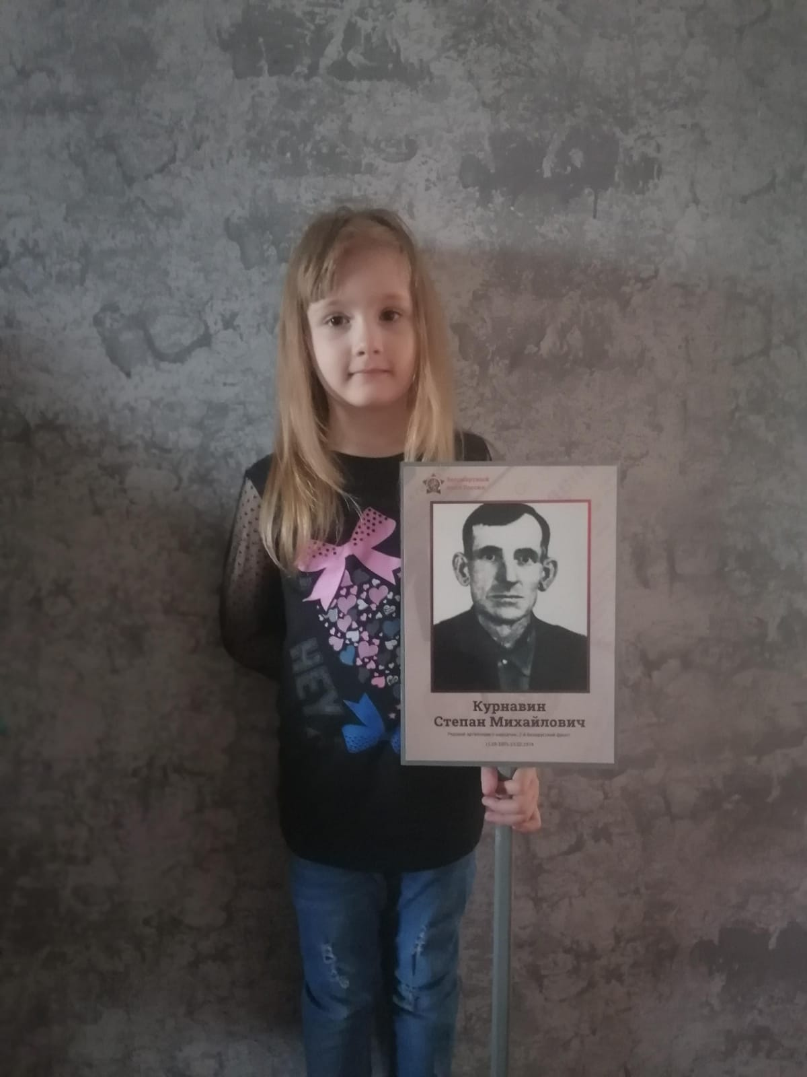

Slide 18
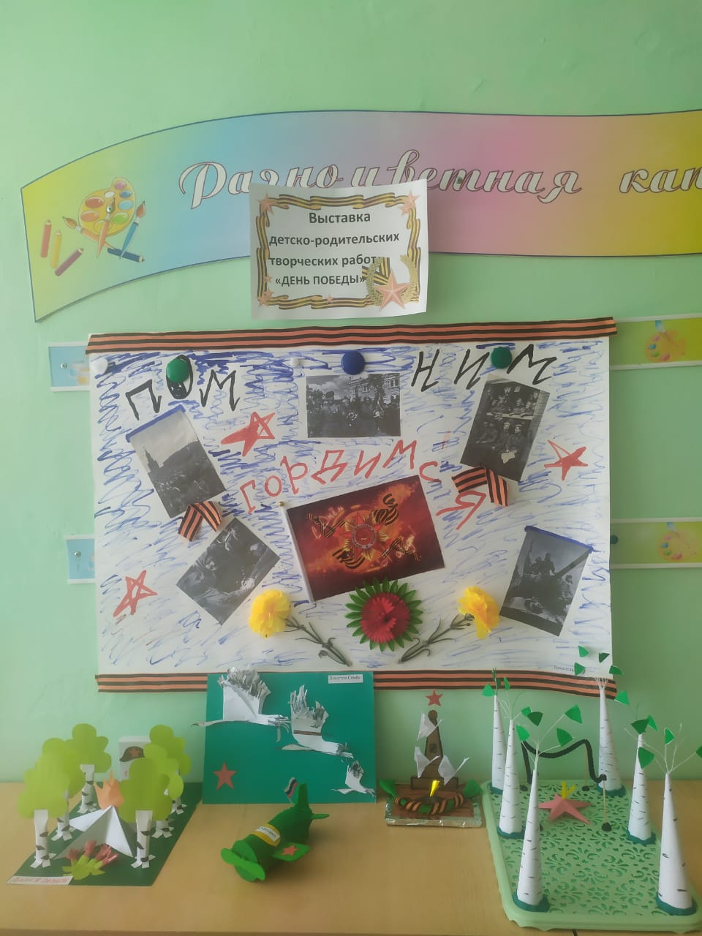
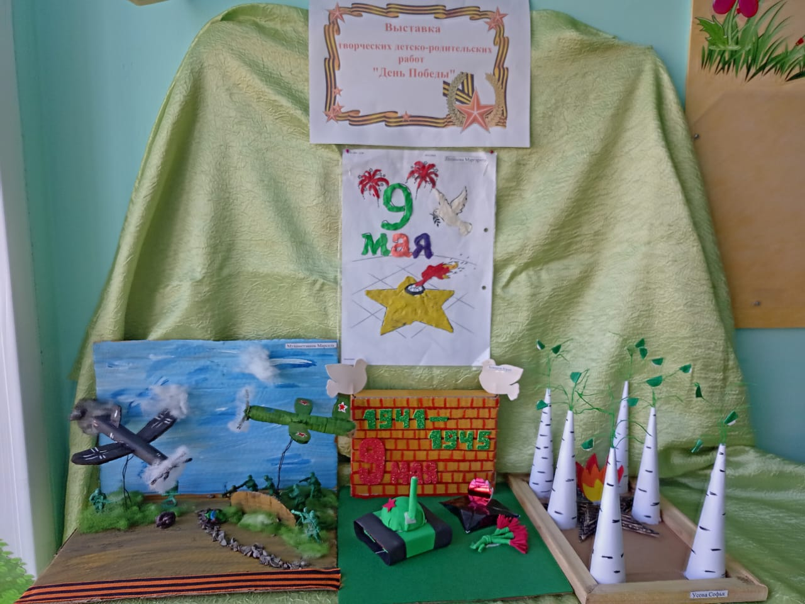

Slide 19
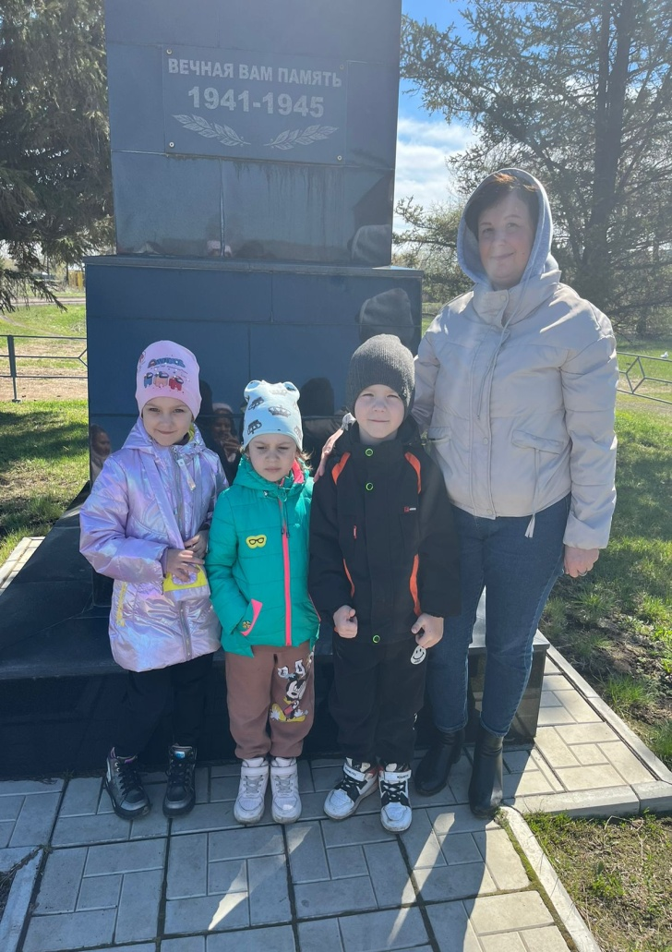
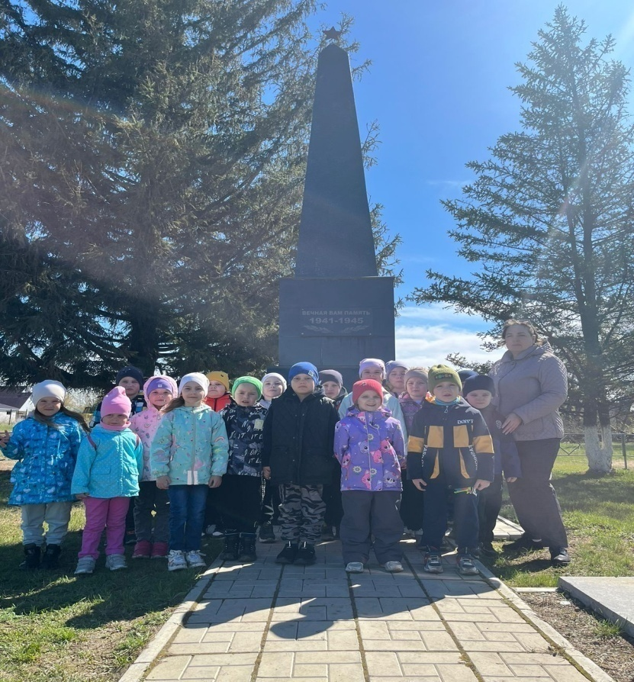
Экскурсия к памятнику , возложение цветов

Slide 20
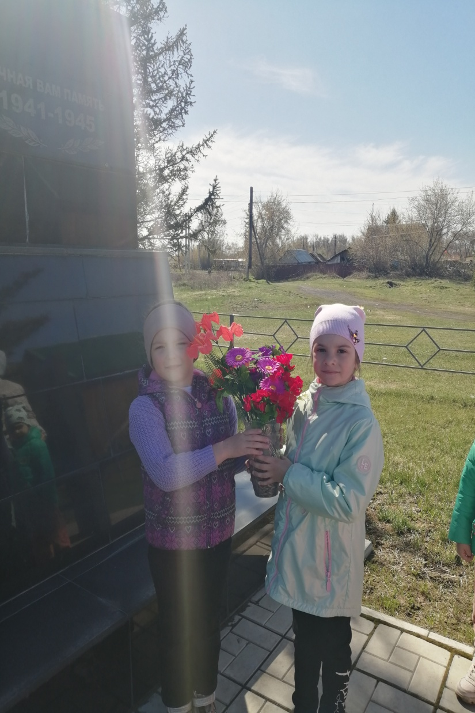
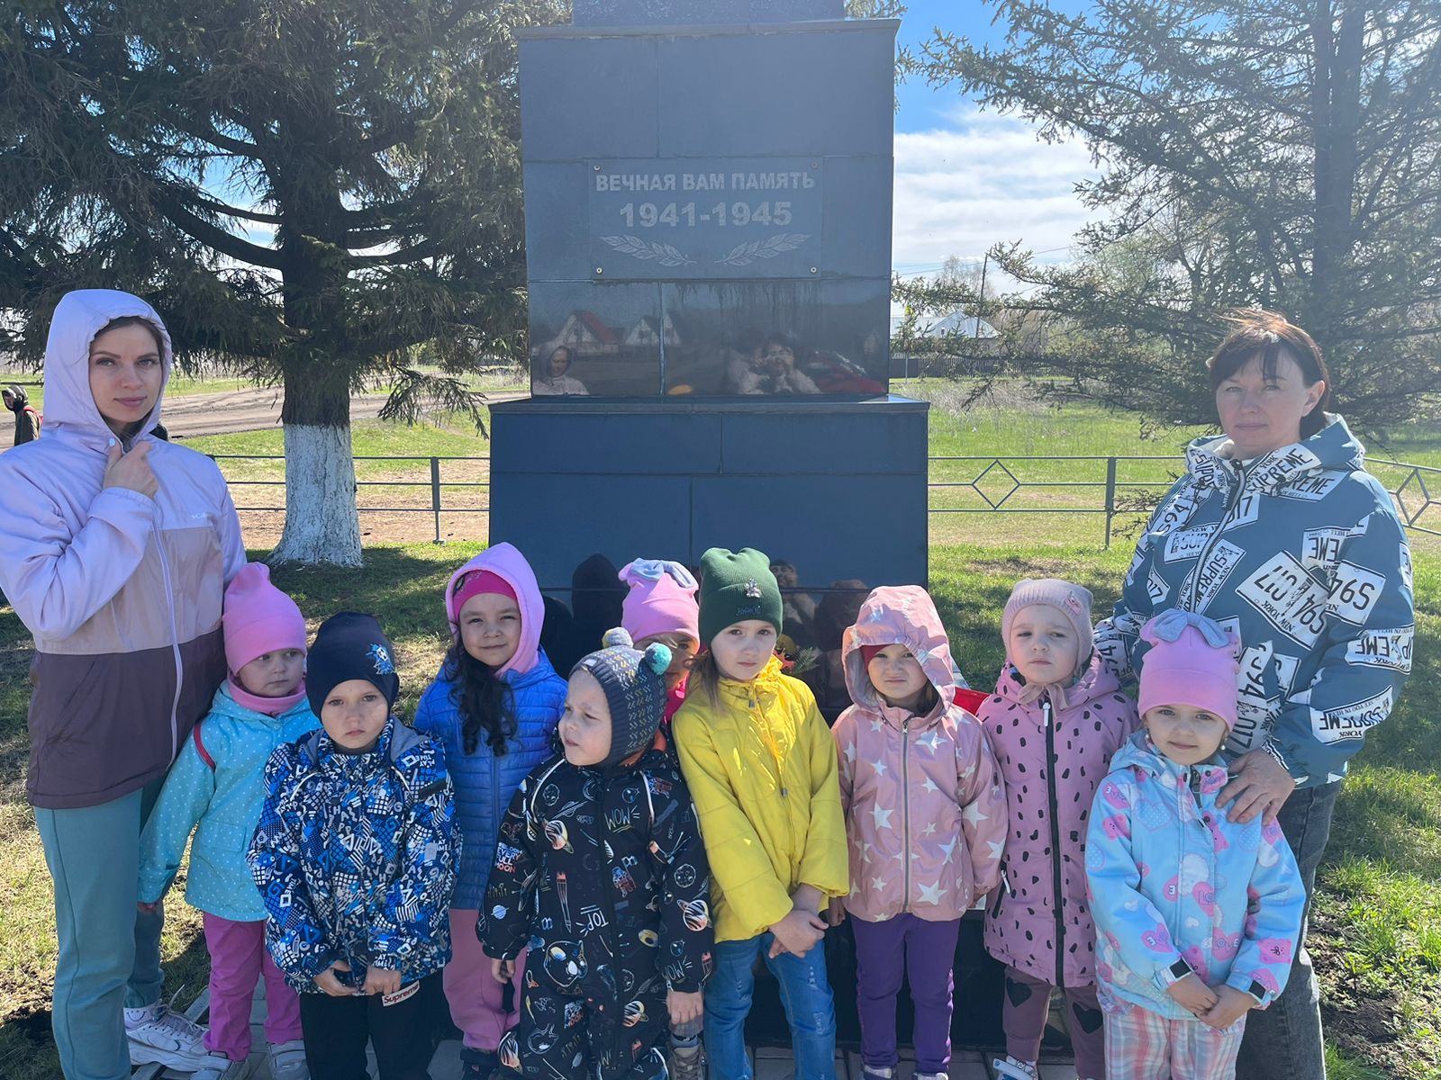

Slide 21
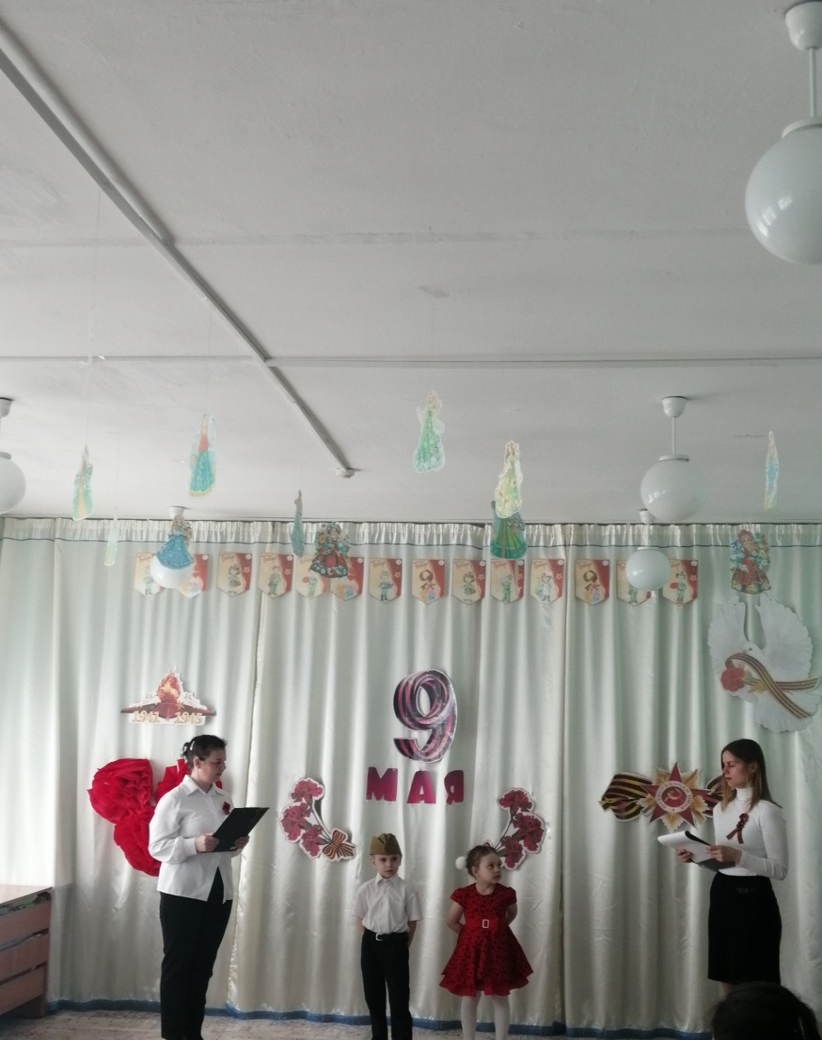
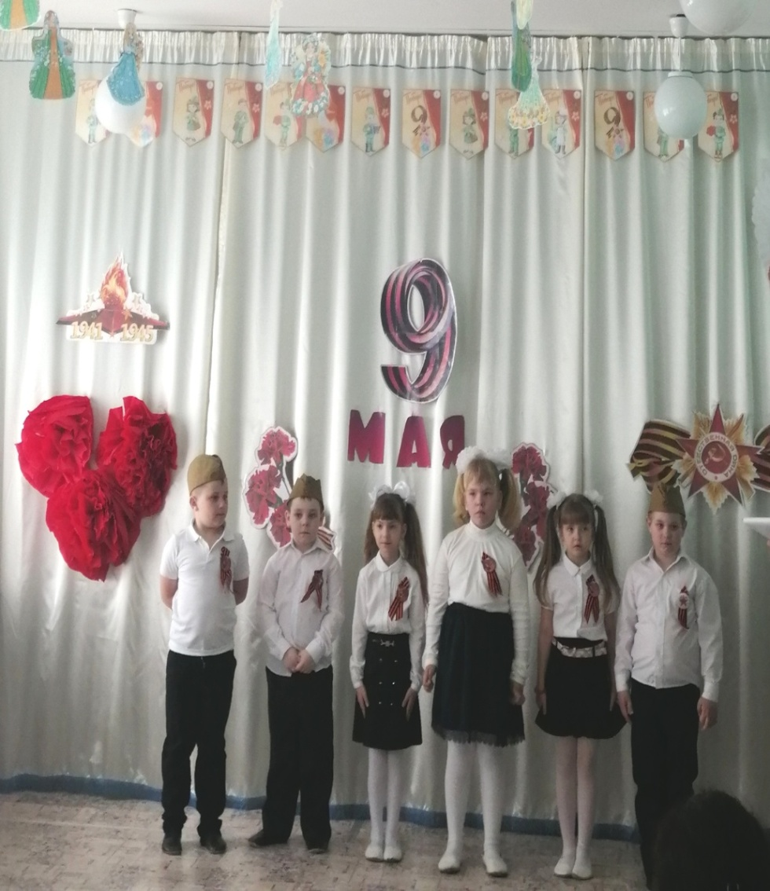
Праздничное мероприятие к дню победы

Slide 22
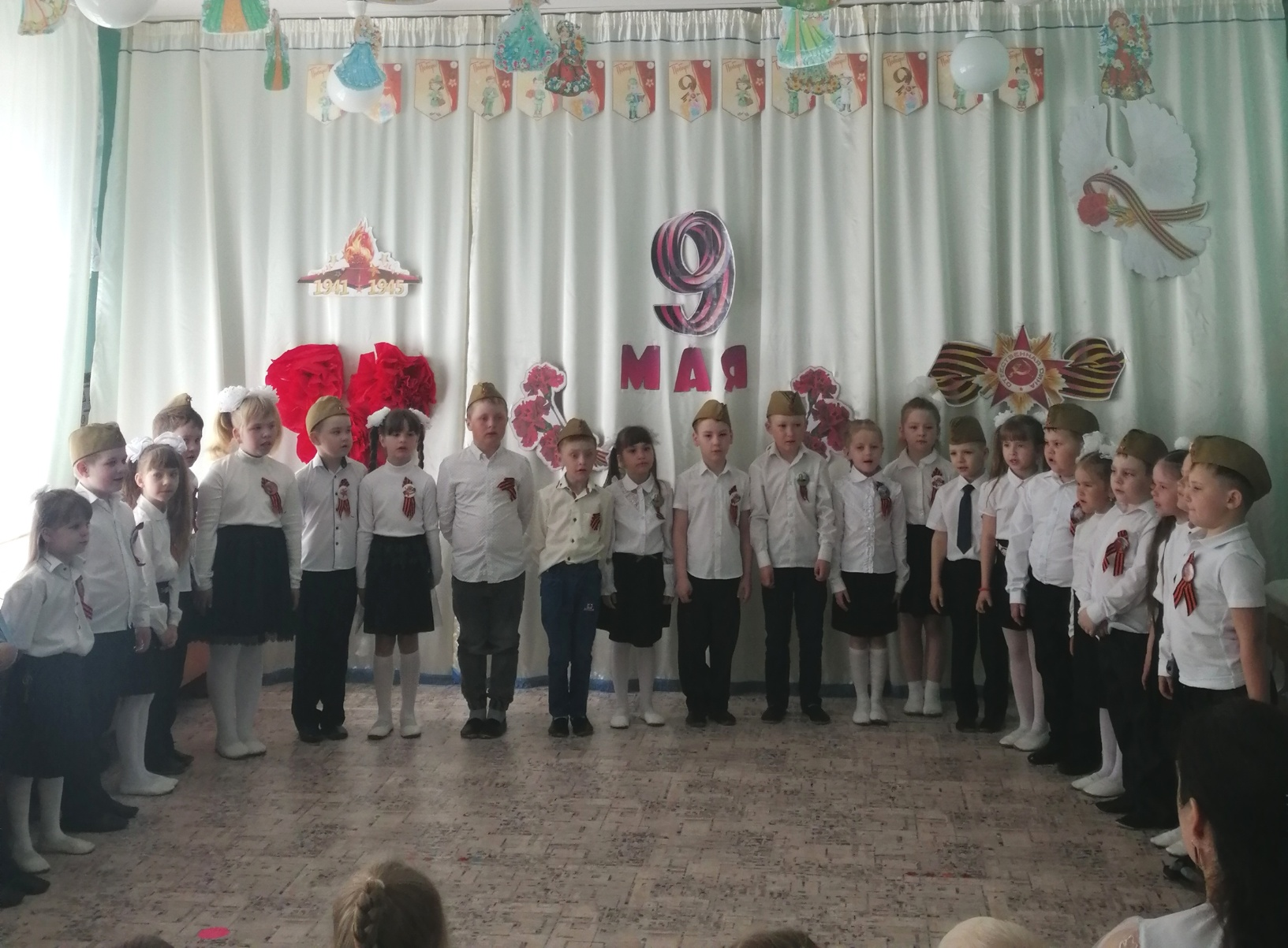

Slide 23
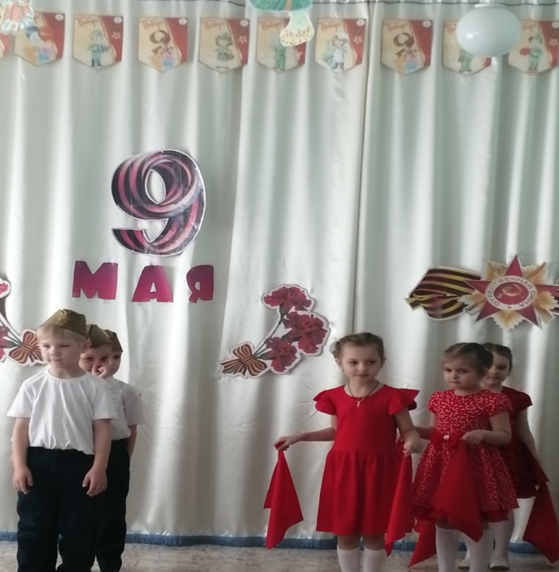
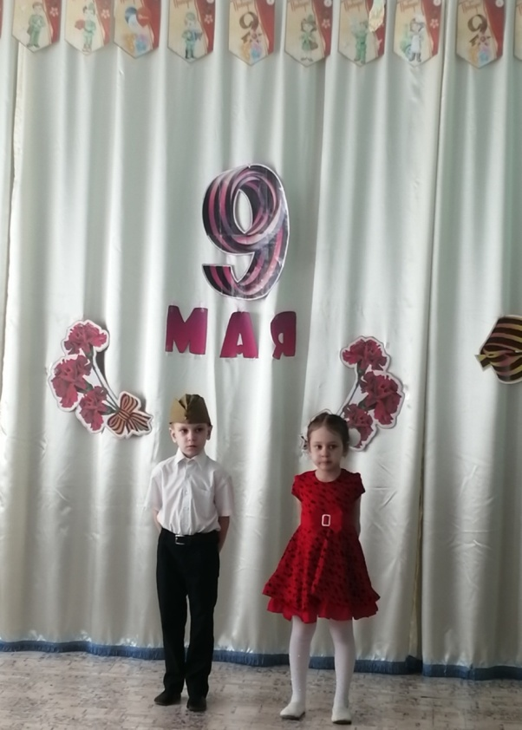
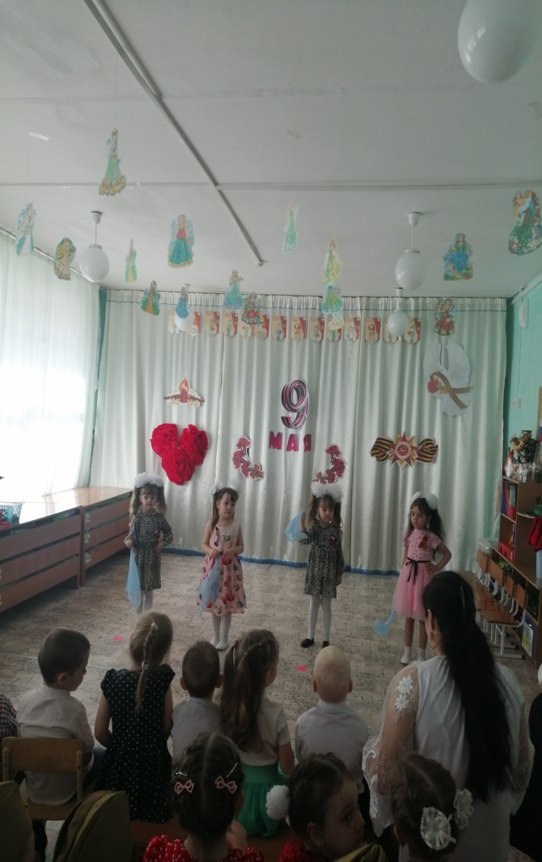

Slide 24
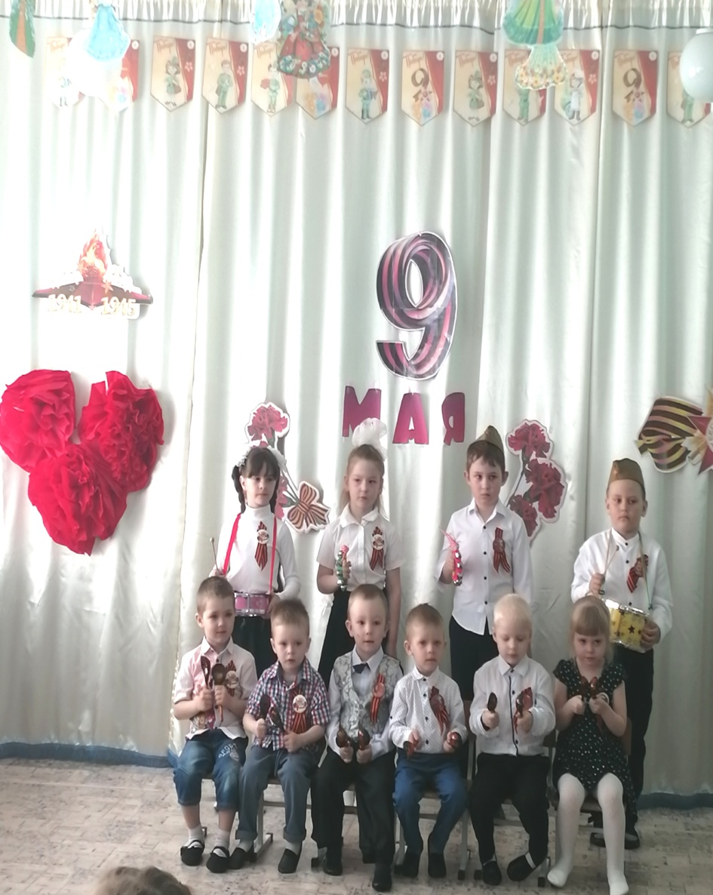

Slide 25
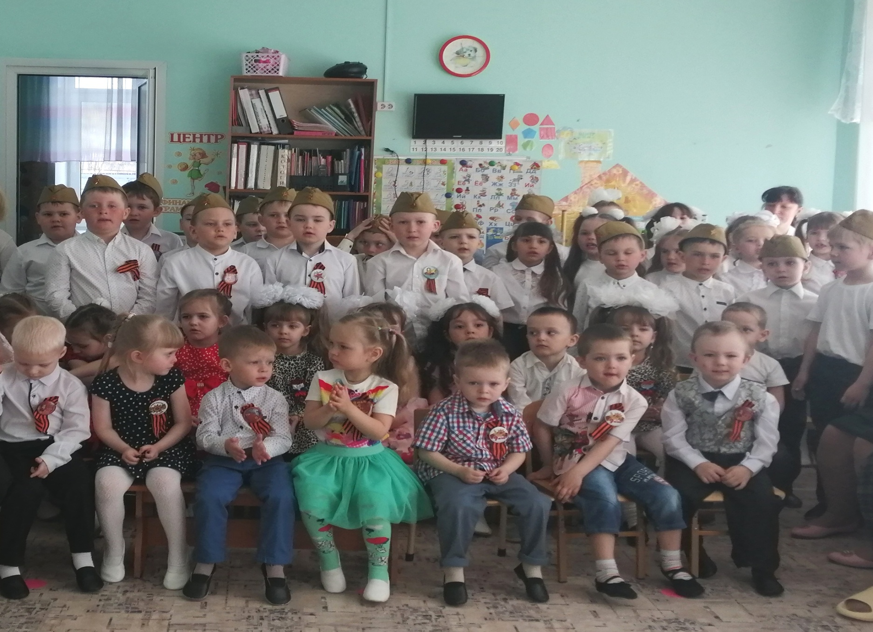

Slide 26
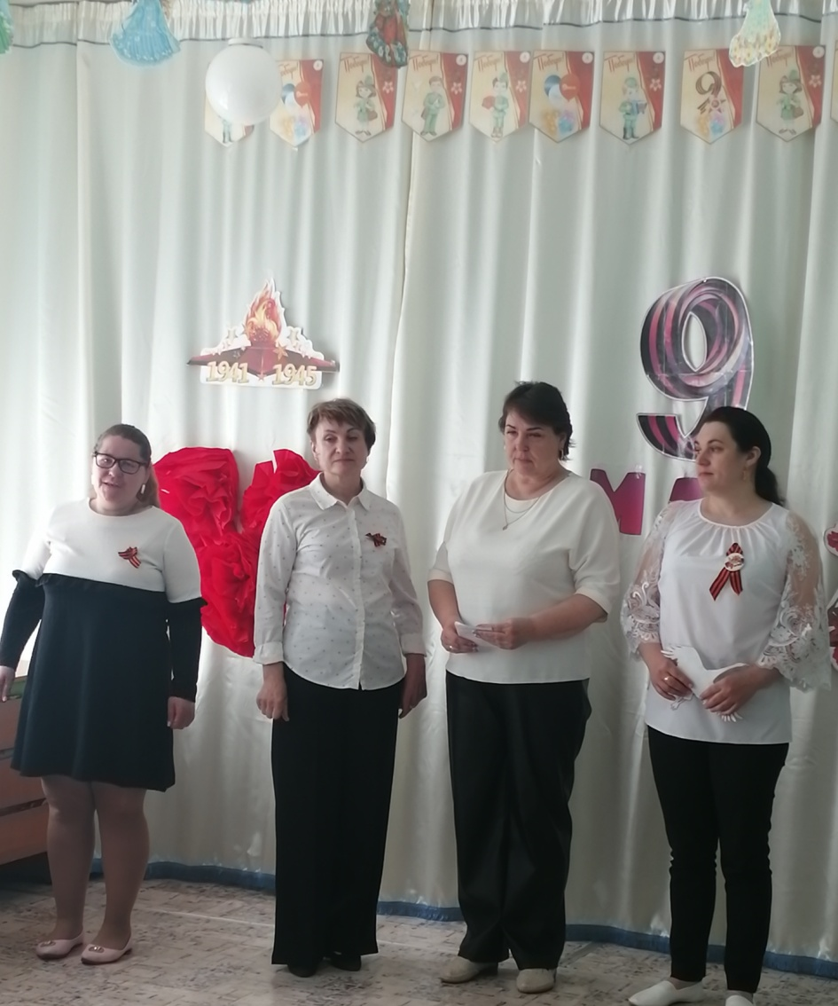
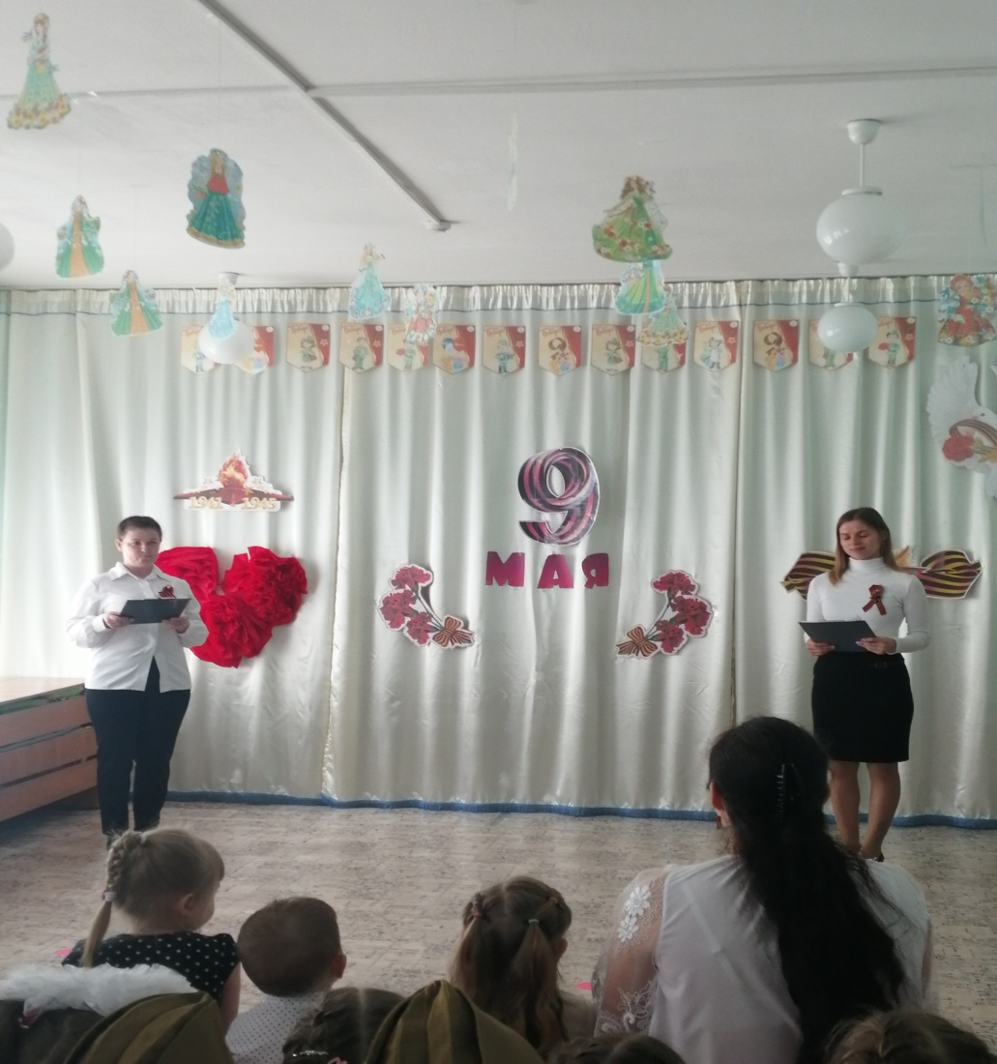

Slide 27
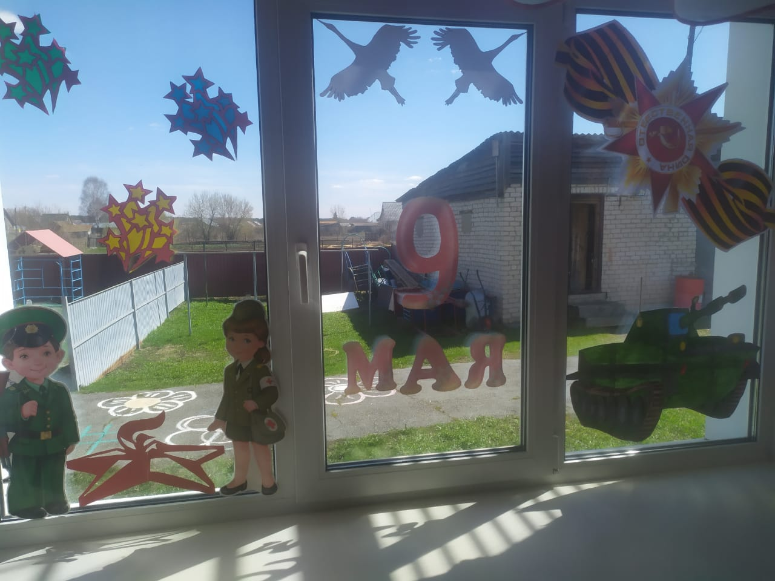
Проведение акции
« Окна победы»

Slide 28
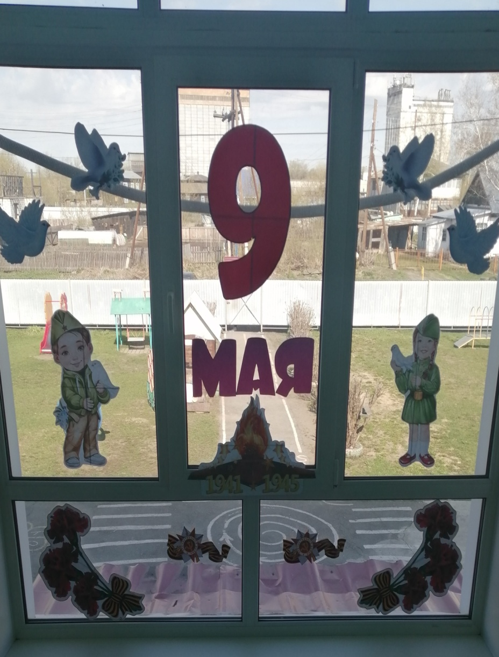
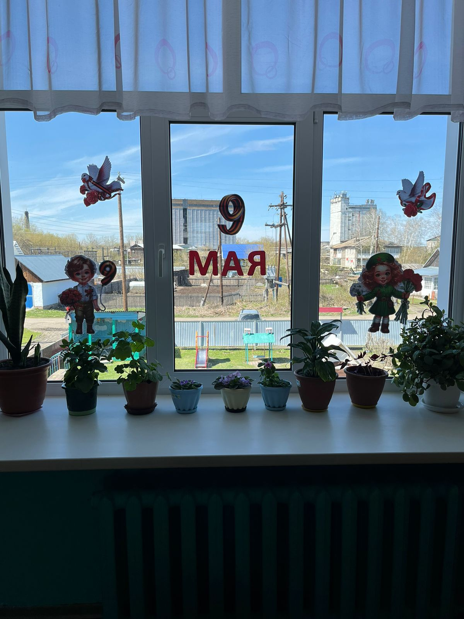

Slide 29

Заключение
В ходе проведенных всех мероприятий, посвященных дню Победы, дети научились ориентироваться в истории нашей страны, у детей сформировались такие понятия, как ветераны, оборона, захватчики, фашисты, фашистская Германия; сформировалось чувство гордости за свой народ и его боевые заслуги; уважение к защитникам Отечества, ветеранам Великой Отечественной войны.

